Slide 1
1.1 什么是信息隐藏
01
1.2 信息隐藏的历史回顾
1.3 分类和发展现状
第1章 概论
1.4 信息隐藏算法性能指标
1.5 可视密码学与信息分存
1.6 叠像术

Slide 2

什么是信息隐藏

Slide 3

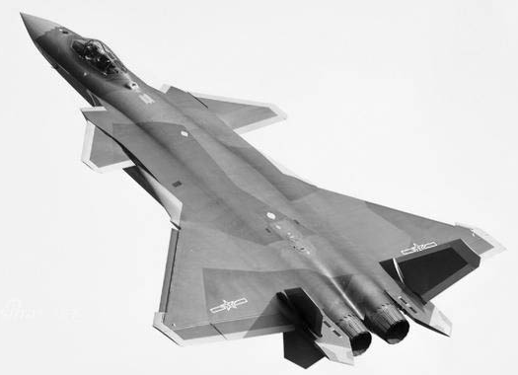
引例：从Lena图像中分离出的飞机图片

Slide 4
信息安全斗争的技术和艺术
信息
隐藏
是一门体现人类高度智慧的信息安全斗争技术和艺术。
新的信息隐藏手段和技术
经常首先被用于情报作战中。
在一定程度上决定着
战争的胜负乃至国家命运。

Slide 5
1
信息加密给保密信息贴上了“此地无银三百两”的标签
历史证明：密码是保护信息机密性的一种最有效的手段。
将明文加密成敌人看不懂的密文，阻止了信息的泄露。
在因特网上，谁也看不懂的
密文无疑成了“此地无银三
百两”的标签。“黑客”完
全可以通过跟踪密文来“稳、
准、狠”地破坏合法通信。
人们重新启用了古老的隐写
术，并对这种技术进行了现
代化的改进，从而达到了迷
惑“黑客”的目的。

Slide 6
2
数字世界的一个非常重要和紧迫的议题
数字作品发展迅猛：
越来越多的知识产品以电子版的方式在网上传播。
数字媒体的知识产权保护的问题：
数字信号处理和网络传输技术可以对数字媒体的原版进行无限制
的任意编辑、修改、拷贝和散布。
目前急需解决的问题：
如何防止知识产品被非法复制及传播。

Slide 7
3
传统的信息安全技术无法解决上述新问题
国际上提出了一种新的关于信息安全的概念：
开发设计不同于传统密码学的技术，即将机密资料信
息秘密地隐藏于一般的文件中，然后再通过网络传递。
信息
安全
容易逃过非法拦截者的破解：
信息隐藏的基本思想：
数字水印：
由于非法拦截者从网络上拦截下来的伪装后的机密资料，并不像传统加密过的文件那样，是一堆乱码，而是看起来和普通文件一样。
其道理如同生物学上的保护色，巧妙地将自己伪装隐藏于环境中，免于被天敌发现而遭受攻击。
用于保护数字作品的知识产权。

Slide 8

4
何谓信息隐藏？
所谓信息隐藏的意思就是将秘密信息秘密地隐藏于另一非机密的文件内容之中。其形式可为任何一种数字媒体，如图像、声音......
信息隐藏的首要目标是隐藏的技术要好，也就是使加入隐藏信息后的媒体目标的降质尽可能小，达到令人难以察觉的目的。
信息隐藏的数据量与隐藏的免疫力始终是一对矛盾，不存在一种完全满足这两种要求的隐藏方法，实现起来难度较大，十分具有挑战性。
鲁棒性。必须考虑隐藏的信息在经历各种环境、操作之后而免遭破坏的能力。

Slide 9
5
信息隐藏技术和密码技术的区别
密码
技术
将明文加密成他人看不懂的密文；
信息隐
藏技术
提供了一种有别于加密的安全模式，其安全性来自于
对第三方感知上的麻痹性。

Slide 10


密码技术
Alice
Bob
Notes:
解释为什么需要信息隐藏技术，与密码技术有何区别

Slide 11
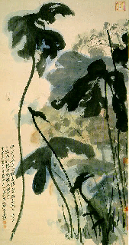
信息隐藏
信息提取
为隐藏信息的
传递提供伪装
01
在这一过程中
载体信息的作
用实际上包括
两个方面：
提供传递信息的信道
02

Slide 12
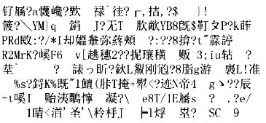

信息隐藏与密码技术所传送内容的展现形式不同
密文（乱码）
“普通”数字媒体（调制）

Slide 13
信息隐藏与密码技术的区别
密文是不可懂的“乱码”
秘密信息不可懂
密码技术:
携密载体是“普通”数字媒体
秘密信息不可见
信息隐藏:
Notes:
掩蔽载体（cover work）
隐写/水印载体（stego/watermarked work）
掩盖通信的存在

Slide 14
信息隐藏与数据加密
数据加密隐藏了信息的内容，让第三方看不懂；
信息隐藏不但隐藏了信息的内容，而且隐藏了信息的存在，让第三方看不见。

Slide 15
信息隐藏与数据加密
两者的关系：
数据加密隐藏了信息的内容，让第三方看不懂；
信息隐藏不但隐藏了信息的内容，而且隐藏了信息的存在，让第三方看不见。
传统的密码技术与信息隐藏技术并不是互相矛盾、互相竞争的技术，而是有益的相互补充，在实际应用中可以相互配合。

Slide 16
6
眼见不一定为实！
中国自古就有这样的谚语，叫做“耳听是虚，眼见为实”，“百闻不如一见”，英语中也有“Seeing is believing”的说法。这些都表明人们往往过分相信自己的眼睛，而这正是信息隐藏技术得以存在和发展的重要基础，在这一研究领域，大量事实告诉人们：眼见不一定为实！

Slide 17
名词术语
信息
隐藏
信息隐藏(Information Hiding)
通过对载体进行难以被感知的改动，从而嵌入信息。
隐写术(Steganography)：
隐写术是通过对载体进行难以被感知的改动，从而嵌
入秘密信息的技术。Steganography来自于希腊词根:
steganos和graphie。Steganos指有遮盖物的；graphie指写。因此，Steganography的字面意思即为隐写。
隐写术

Slide 18
名词术语
数字水印(Digital Watermarking)
是通过对载体进行难以被感知的改动，从而嵌入与载体
有关的信息，嵌入的信息不一定是秘密的，也有可能是
可见的。
信息
隐藏
信息隐藏(Information Hiding)
通过对载体进行难以被感知的改动，从而嵌入信息。
数字
水印
隐写术(Steganography)：
隐写术是通过对载体进行难以被感知的改动，从而嵌
入秘密信息的技术。Steganography来自于希腊词根:
steganos和graphie。Steganos指有遮盖物的；graphie指写。因此，Steganography的字面意思即为隐写。
隐写
分析
隐写分析(Steganalysis)是检测、提取、破坏隐写对象中秘密信息的技术。
隐写术

Slide 19
信息隐藏的载体：
图像、音频、视频、网络协议、文本和各类数据等。
根据载体的特征选择合适的信息隐藏算法
有冗余：
图像、视频、音频中的信息隐藏，大部分是利用了人类感观对于这些载体信号的冗余来隐藏信息。
无冗余：
文本、网络协议和各类数据等就无法利用冗余度来隐藏信息，因此在这些没有冗余度或者冗余度很小的载体中隐藏信息，就需要采用其他方法。

Slide 20
信息隐藏的两个重要研究分支
隐写术与数字水印采用的原理都是将一定量的信息嵌入到载体数据中，但由于应用环境和应用场合的不同，对具体的性能要求不同：
 | 隐写术 | 数字水印
保护对象 | 保护嵌入到载体中的 秘密信息 | 隐藏信息的载体
不可察觉性 | √ | -
不可检测性 | √ | -
隐藏容量 | √ | -
鲁棒性 | - | √（脆弱水印除外）
不可见 | √ | 也有可见水印

